Slide 1
Коммунальное государственное казенное предприятие
«Ясли-сад «БЕРЁЗКА»
«Развитие коммуникативных умений, как основа социальной адаптации у детей»
Подготовила
Педагог-психолог
Ольга Александровна Ким

Slide 2
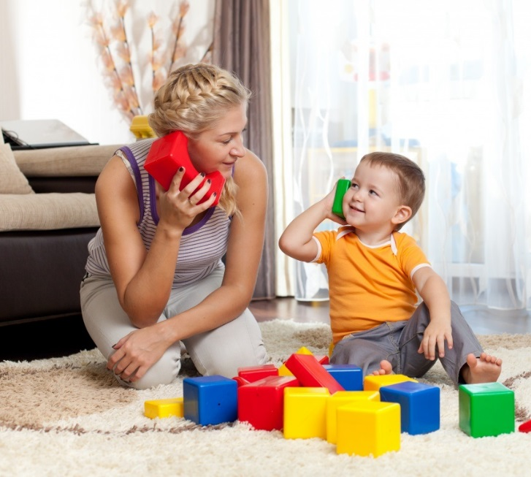
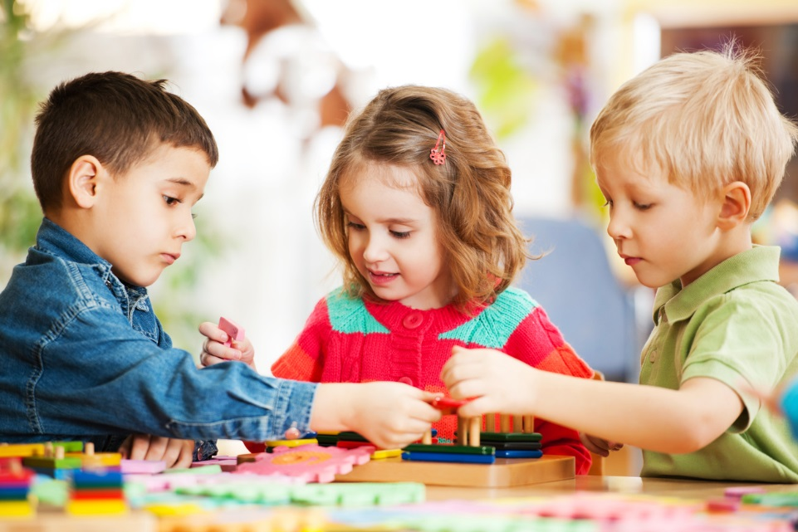
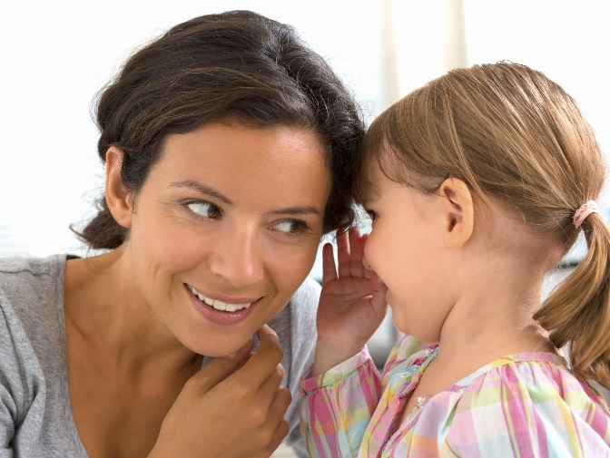
Одна из первых социальных потребностей ребенка — это потребность в общении. Общение - сложный и весьма многогранный процесс. Психолог Б.Д.Парыгин отметил, что этот процесс может выступать в одно и то же время:
и как процесс взаимодействия людей,
и как информационный процесс,
и как отношение людей друг к другу,
и как процесс взаимного переживания и взаимного понимания друг друга.

Slide 3
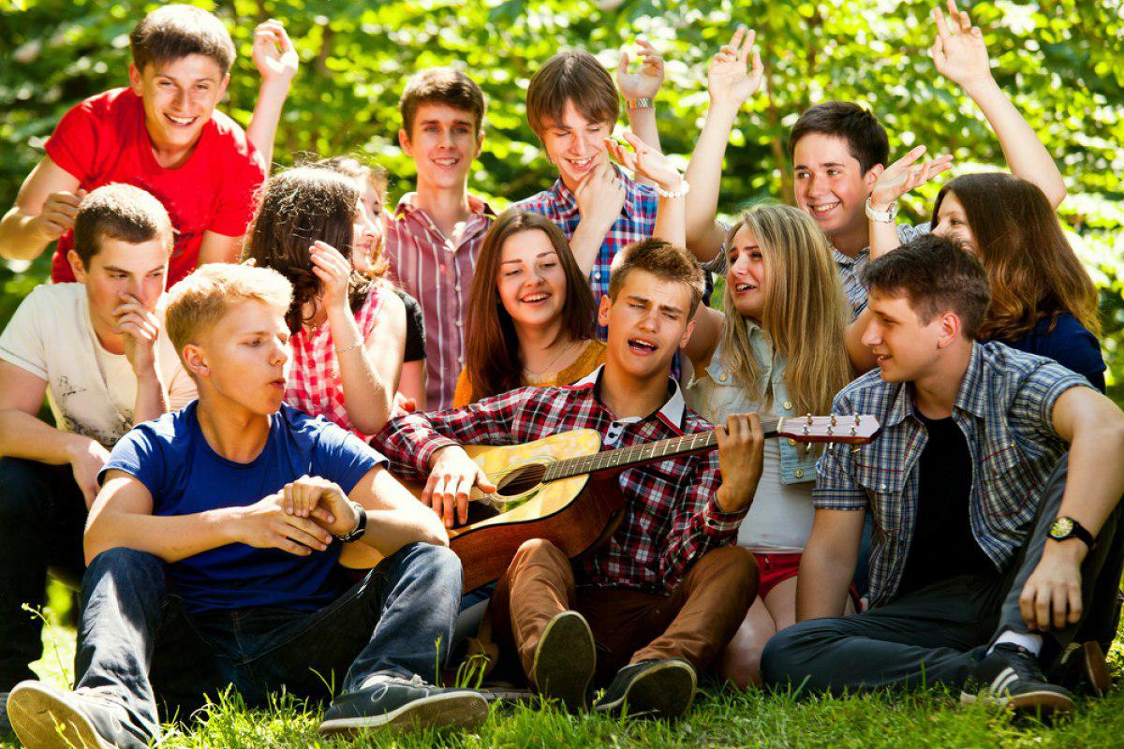
Общение выдвигается как важнейшая социальная потребность, без реализации которой замедляется, а иногда и прекращается формирование личности. В социальном общении происходит психическое развитие и самореализация индивида.

Slide 4
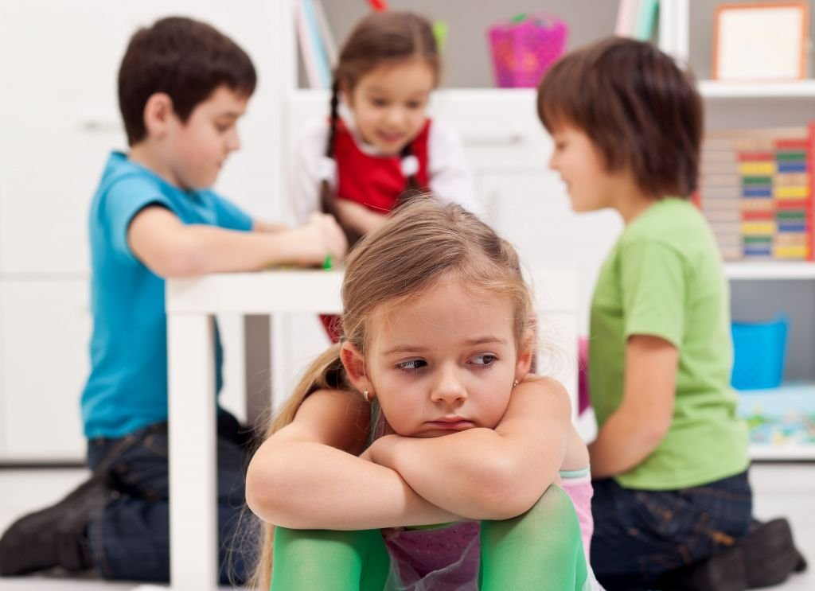
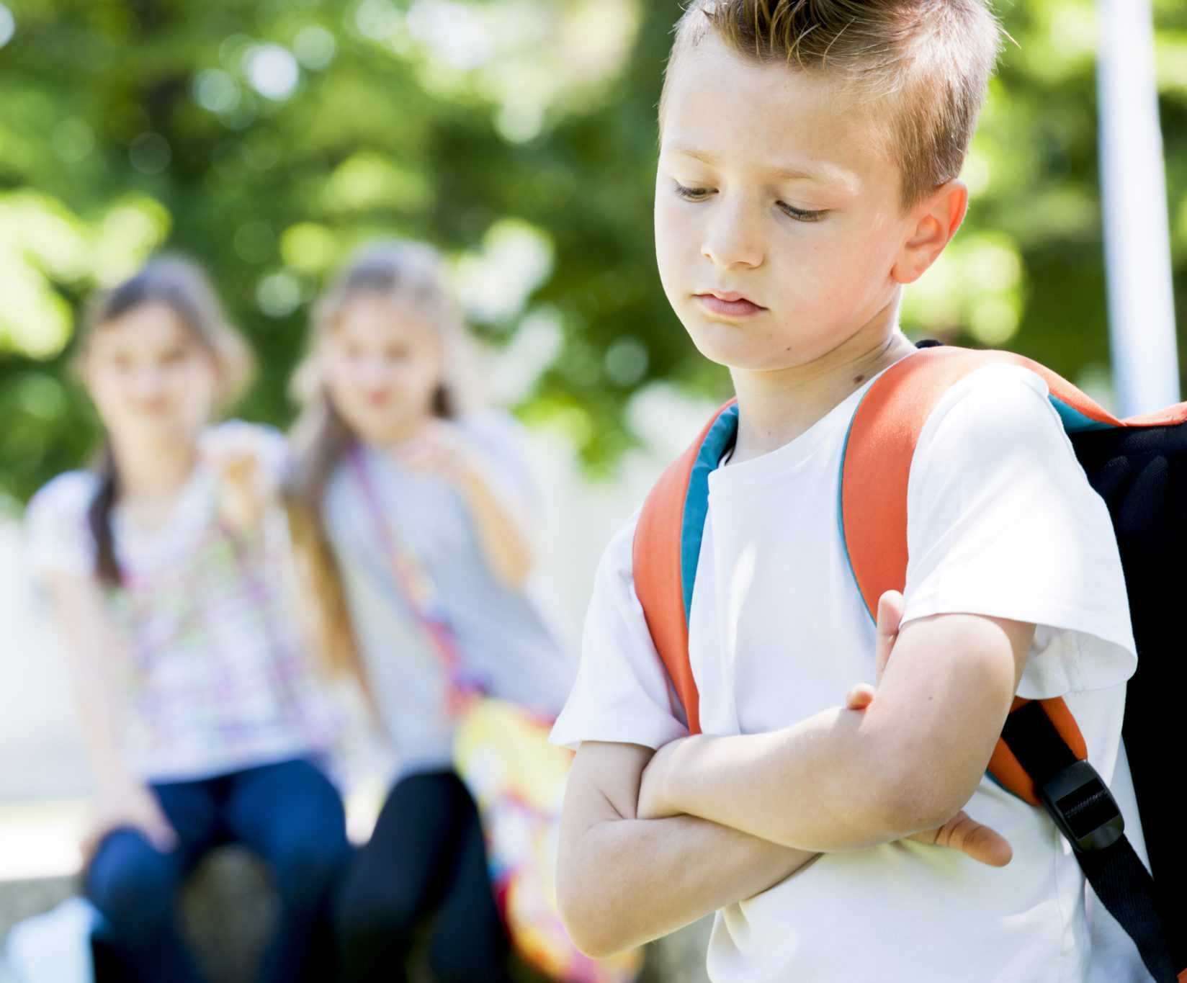
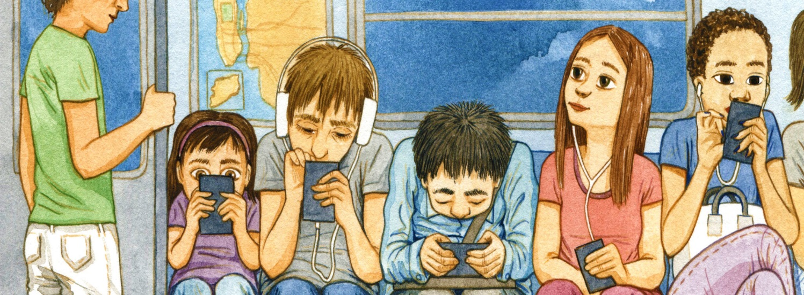
По мнению Л.С.Выготского, ограниченность представлений об окружающем мире, слабость речевых контактов, незрелость интересов, снижение потребности в речевом общении представляют собой значимые факторы, обусловливающие замедленное развитие коммуникативных умений.

Slide 5
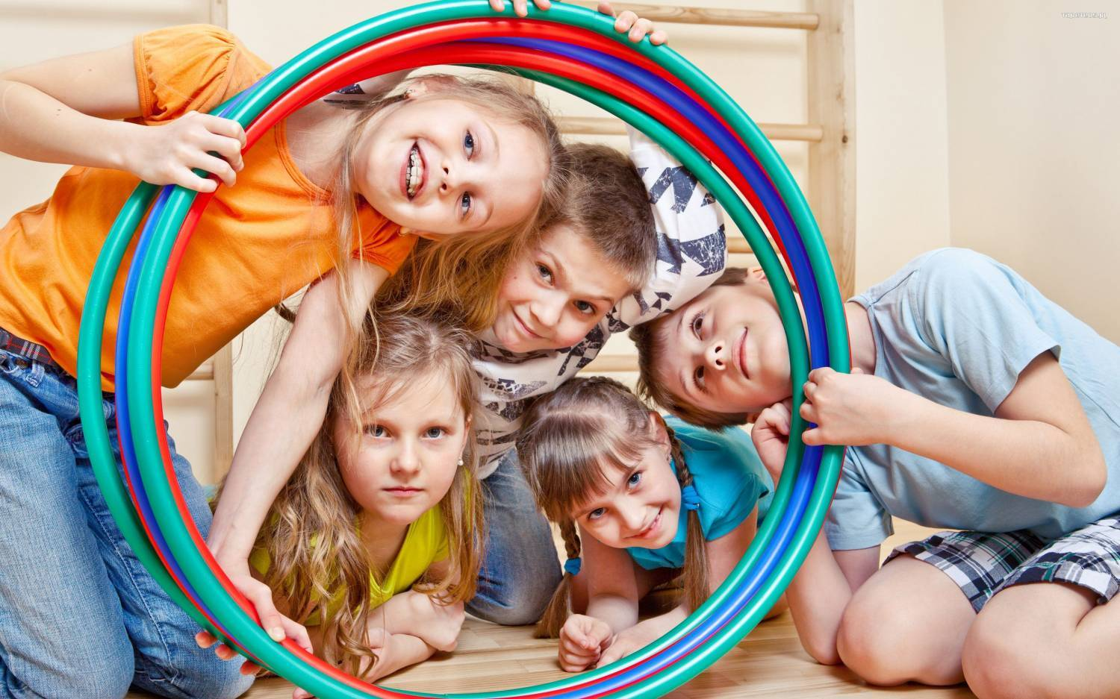
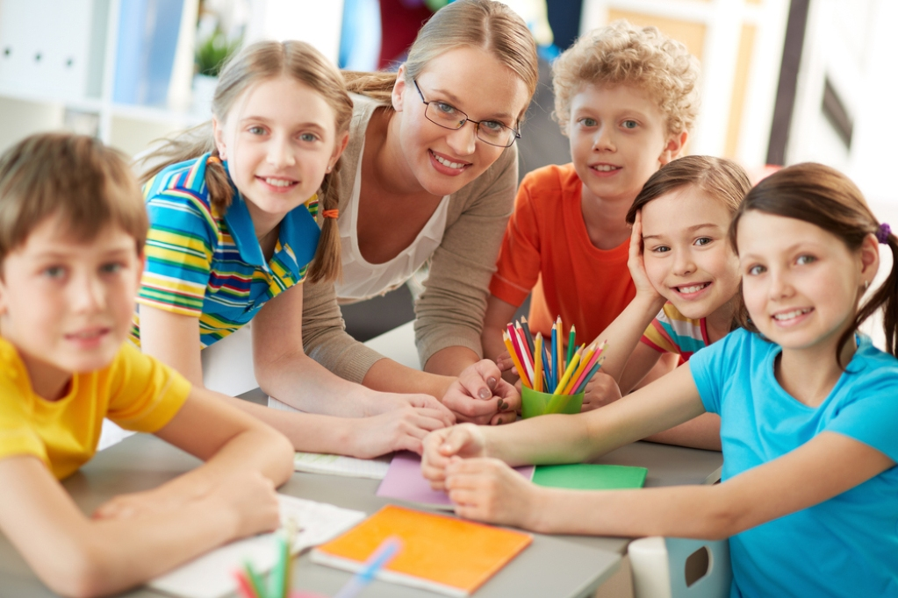
Понятие коммуникации в психологии связывается с информационной, содержательной стороной общения. Вместе с тем, в педагогике термин «коммуникативные умения», объединяет более широкий комплекс умений, владение которыми обеспечивает полноценное включение ребенка в общение, как в процесс установления и развития контактов с людьми для совместной деятельности.

Slide 6
Когда сформирована мотивация взаимодействия с педагогом, мы учим детей доступным технологиям общения. Достижение этой основной цели возможно при решении ряда задач:
обучить адекватной реакции на речевые обращения;
учить использованию доступную знаковую систему (жест, пиктограмма) в играх и в быту для сообщения о своем состоянии, просьбы и др.;
воспитывать элементарные этикетные умения – приветствия, прощания, благодарности;
организовывать общение детей таким образом, чтобы оно положительно влияло на их эмоциональное состояние, было связано с приятными ощущениями и переживаниями.

Slide 7
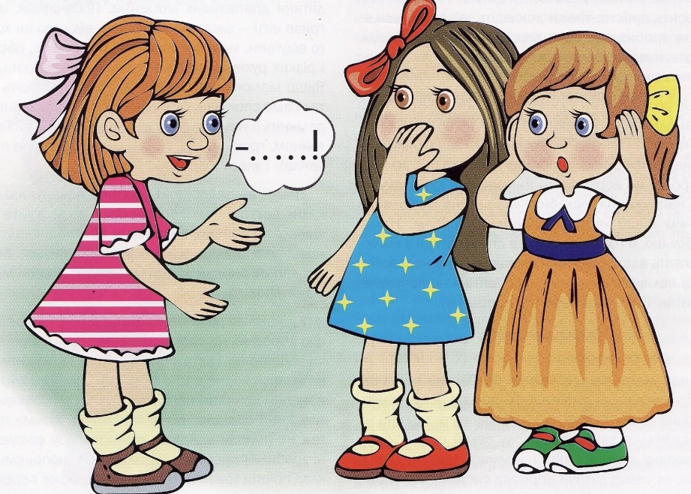
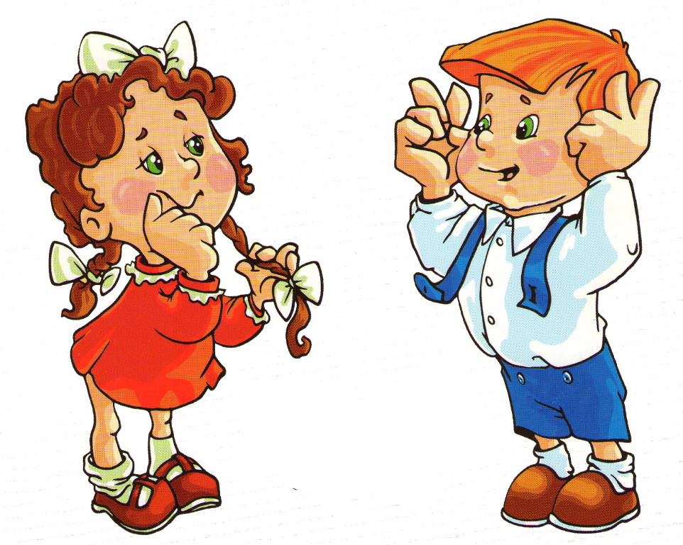
Формирование коммуникативных умений, включается во все виды деятельности: быт, игру, учение. При работе с «безречевыми» детьми мы стараемся, чтоб наше общение в ходе любой деятельности, всегда сопровождалась четкой и эмоционально окрашенной речью взрослого. К концу учебного года ребенок по-своему здоровается, кивая головой и издавая звук, прощается, реагирует на интонацию, радуется, если задание нравится.

Slide 8
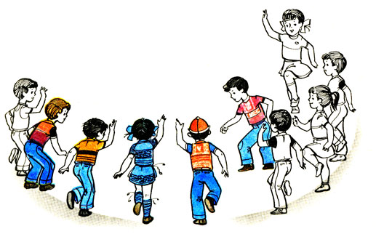
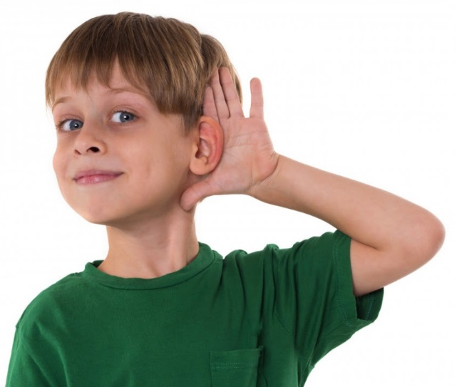
Для детей, не владеющих речью, создаю ситуации общения. На индивидуальных занятиях, использую такие методы, как рассматривание рисунков, фотографий, упражнения, этюды, игры с правилами, словесные, музыкальные. Игры на расслабление различных групп мышц, (рук, ног, туловища, лица, шеи) «Кулачки», «Олени», «Штанга», «Пружинки», «Кораблик», «Пчелка мешает спать». Игры на развитие внимания «Что слышно?», «Слушай звуки», игры на преодоление двигательного автоматизма «Запрещенное движение».

